Slide 1

区域敏感的POI推荐文献调研
苗子佳
2020年6月5日
1
Notes:
大家好，我是苗子佳，我今天组会的主题是区域敏感的POI推荐文献调研。

Slide 2

目录
1
研究背景
2
研究现状
3
相关文献
4
总结
2
Notes:
接下来，我将从以下几个方面进行介绍。首先是区域敏感的POI推荐的研究背景，其中会讲到什么是POI推荐，什么是区域敏感以及为什么值得去研究等等。然后是根据我看的文献，对现有的研究点进行一个介绍和梳理。然后就是列举一些参考的文献，并对每个文献做一个简单的说明。最后会再做一个总结，一方面总结我调研后发现的区域敏感的POI推荐的一些规律，另一方面是现有研究的不足。
今天将不会介绍具体的算法，公式涉及的也很少，主要是为大家介绍。。。

Slide 3

研究背景
——POI推荐
——区域敏感
1
3
Notes:
首先来看研究背景，我们的主题是区域敏感的POI推荐，所以会先向大家介绍什么是。。。。

Slide 4
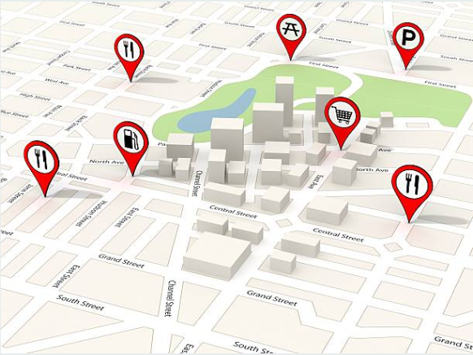






POI推荐
兴趣点（Point of Interest, POI）
地理信息系统中的某个地标
包含名称、类别、经纬度等信息
兴趣点推荐意指根据用户的兴趣特点和行为特征，
向用户推荐他们可能感兴趣的地点
经纬度：(32.044228, 118.797444)
经纬度：(31.929820, 118.820079)
经纬度：(30.891560, 121.158756)
4
Notes:
包含名称、类型、经纬度等必备信息，也可以包含兴趣点热度、评分等其它信息，这些信息共同构成该兴趣点的语义。比如南京大排档，是这个POI的名称，类别是餐饮，经纬度是30 121 ，这些是它作为一个兴趣点的必备信息，同时也可以结合南京大排档的评分、热度、菜品等，共同构成该兴趣点的语义。

Slide 5









POI推荐
生活中的应用
本地美食
酒店住宿
景点旅游
5
Notes:
POI推荐在我们生活中有哪些应用呢？
随着互联网的高速发展和位置感知技术的不断加强，兴趣点推荐技术逐渐成为学术界和工业界的研究热门，相应地出现了一大批兴趣点推荐应用，在本地美食、酒店住宿、景点旅游等领域广泛应用。比如我们平时会使用大众点评，让它为我们推荐美食、旅游的时候会使用去哪儿网、马蜂窝等，为我们推荐景点。基于推荐系统的成功引流，使用推荐系统后，用户购买率、转化率大大提升，这体现了POI推荐的商业价值！
这些POI推荐应用通过分析平台用户的大量历史访问信息/签到数据来判断用户的个人偏好,从而来预测该用户将来可能会发生的访问/签到行为

Slide 6
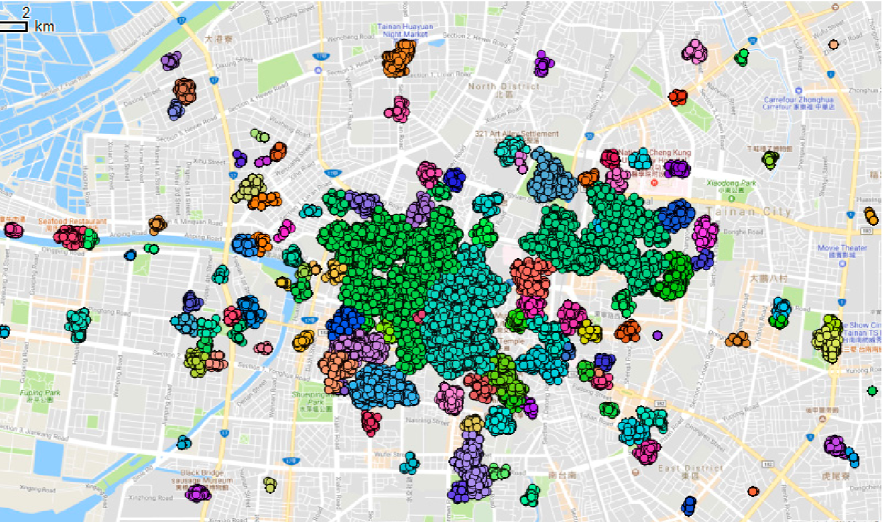
区域敏感
区域（Region）
定义
邻近POI构成的集群所涵盖的地理范围
效果
当前研究表明，考虑区域因素后，兴趣点推荐效果提升12%～20%
特性
同一区域内的兴趣点功能类似
不同区域具备特定的环境特点
区域影响是当前兴趣点推荐中普遍考虑的因素
6
Efﬁcient Method for POI/ROI Discovery Using Flickr Geotagged Photos,ISPRS 2018
Notes:
在这里，我们将用户历史访问记录投影到电子地图，在该图中，不同颜色的点代表不同用户的签到行为。通过观察用户历史访问数据，我们发现用户的签到/访问POI行为，并不是毫无规律的，而是具有非常明显的聚类现象。这些兴趣点通过聚类所得到的集群，覆盖的地理范围，就称之为区域。
根据托普勒第一定律，我们可以得知，在同一区域内的兴趣点的功能更相似，因此区域通常与一个特定的功能相关联，如商业、娱乐、教育等。例如我们作为学生，就很少访问工业、科技等相关区域，而往往集中在教育、商业等相关区域。用户的选择受到区域因素的影响正是由于不同的区域具有不同的语义，因此我们通过研究区域对用户选择的影响有利于提升兴趣点推荐性能。（区域敏感的必要性）
当前研究表明，考虑区域因素后，兴趣点推荐效果提升12%～20%
因此，区域影响是当前兴趣点推荐中普遍考虑的因素

Slide 7
研究现状
——区域划分
——常用模型
——常用数据集
2
7
Notes:
介绍完研究背景，相信大家都对区域敏感的兴趣点推荐有了一些了解。
那我想问一下，如果你想要对区域敏感的兴趣点推荐进行研究或实验的话，你会分为哪几步呢？区域敏感嘛 所以要先进行区域的划分，划分好后，使用某种模型在数据集上进行实验，再根据结果不断调整算法，进行改进。
接下面将为大家介绍这几个方面

Slide 8
研究现状
区域划分
网格划分、空间聚类、网格＋聚类
区域敏感的POI推荐
常用模型
主题模型、图模型、矩阵分解模型等
常用数据集
Yelp、Foursquare、Gowalla、Twitter
8
Notes:
现有研究中，区域划分主要分为网格划分、空间聚类、网格＋聚类这三种方法，常用模型有主题模型、图模型、矩阵分解模型等，常用数据集为Yelp、Foursquare等。
首先为大家介绍区域划分的第一种方法：网格划分。

Slide 9
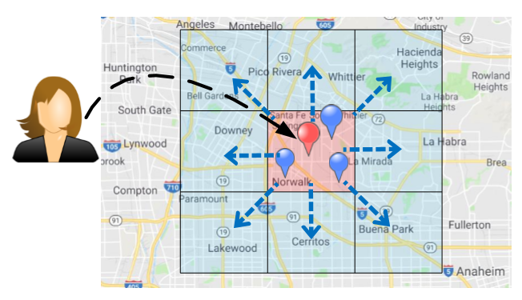
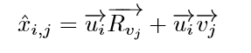
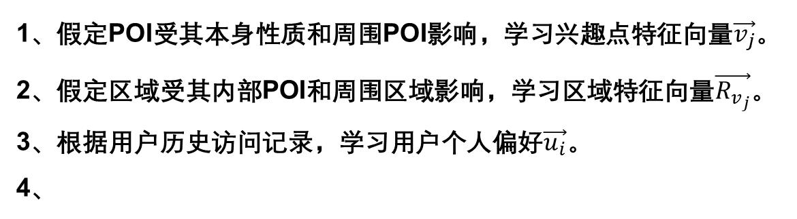
区域划分—网格划分
1、假定POI受其本身性质和周围POI影响，学习兴趣点特征向量$\vec{v_{j}}$。
2、假定区域受其内部POI和周围区域影响，学习区域特征向量$\vec{R_{v_{j}}}$。
3、根据用户历史访问记录，学习用户个人偏好$\vec{u_{i}}$。
4、
9
GeoALM: POI Recommendation by Fusing Geographical Information and Adversarial Leaning Mechanism, IJCAI 2019
Notes:
将电子地图划分成若干个固定大小的网格，每个网格就作为一个区域。这样划分出来的区域是静态的，固定不变的。

Slide 10
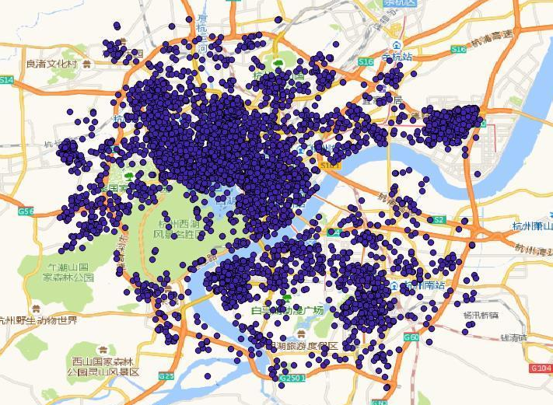
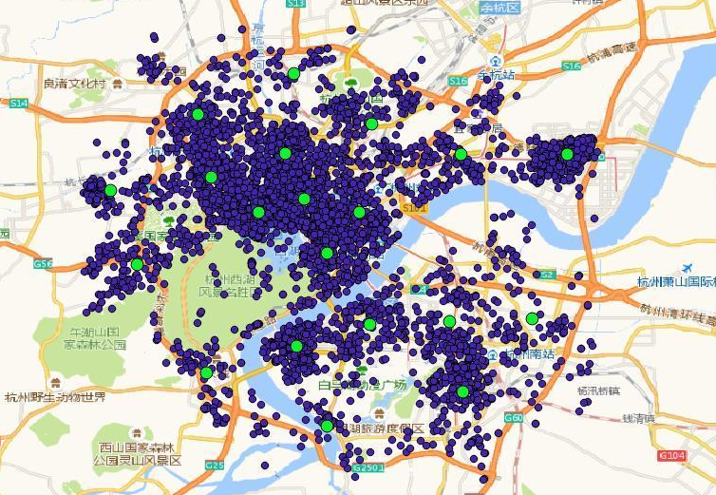
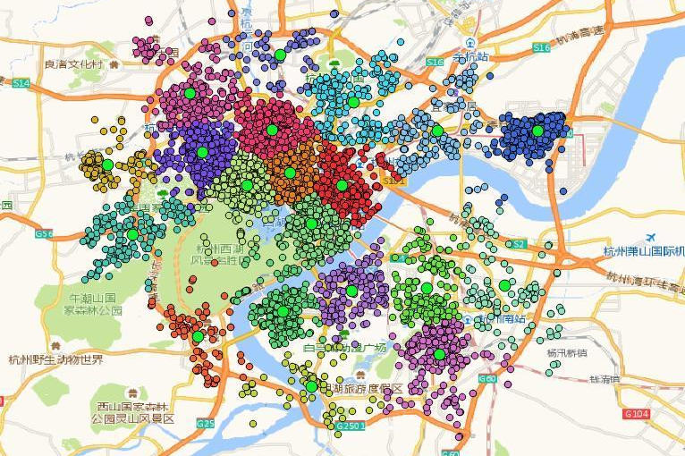
区域划分—空间聚类
Topic-Enhanced Memory Networks for Personalised Point-of-Interest Recommendation,KDD 2019
10
Notes:
空间聚类是将兴趣点集合分成若干个由空间临近的兴趣点组成的多个簇的过程。
下面以k-means聚类方法为例，首先将兴趣点按地理位置映射到电子地图上，然后给定k的值，也就是目标簇的数量，如图所示我们将k的值设为20，然后将剩下的POI按空间的距离远近归到20个簇里，完成第一轮聚类。
接下来，根据第一轮聚类的结果，重新选出20个簇的center，进行第二轮聚类并迭代，这样做的目的是避免初始选定点分布可能不平衡 造成的聚类效果不佳的问题。迭代结束后，所得到的20个簇就是划分的20个区域。

Slide 11
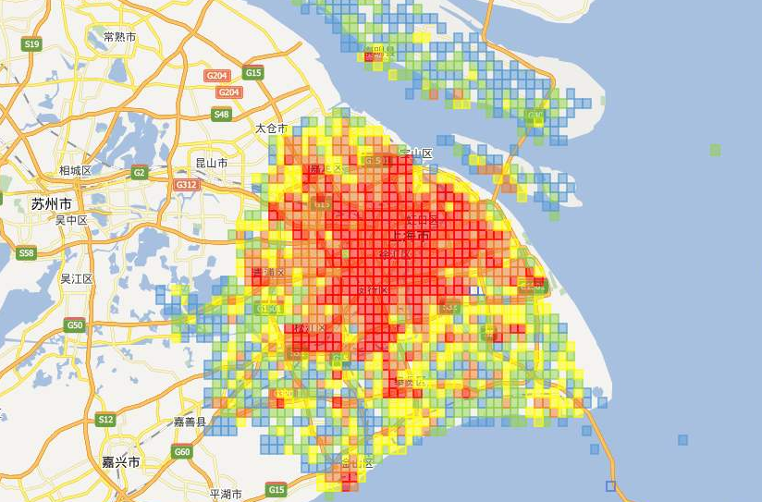
区域划分—网格＋聚类
11
Exploring the Urban Region-of-Interest through the Analysis of Online Map Search Queries, KDD 2018.
Notes:
根据空间地理位置将电子地图划分为小的区域网格，然后以每个网格的语义信息或访问热度为基础，进行聚类，将具有相似语义信息或者近似访问热度的临近网格合并成为区域。
基于以上几种划分方法得到区域后，现有研究工作常使用的以下几种模型进行区域敏感的兴趣点推荐。

Slide 12


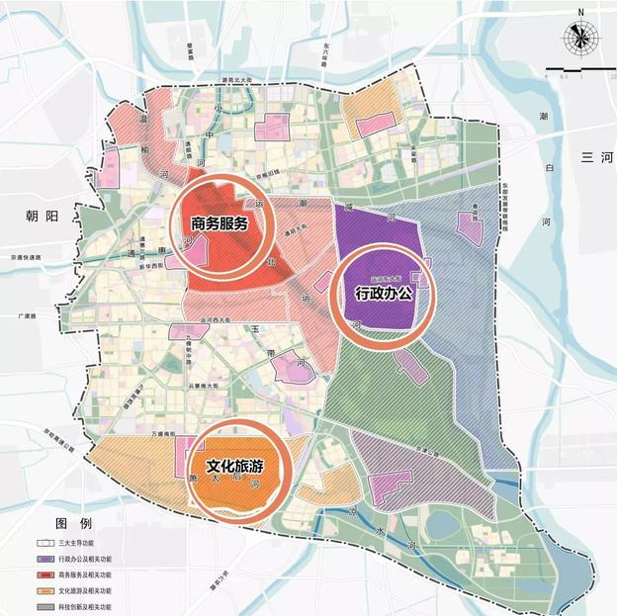
常用模型—主题模型
“乔布斯离我们而去了。”
“苹果价格会不会降？”
×
√
文档
主题
单词
区域
功能
兴趣点
12
Notes:
主题模型是用来在文档中发现潜在主题的一种统计模型。
假设有两个句子，我们想知道它们之间是否相关联：
如果由人来判断，我们一看就知道，这两个句子之间虽然没有任何公共词语，但仍然是很相关的。这是因为，虽然第二句中的“苹果”可能是指吃的苹果，也可能是苹果品牌，但是由于第一句里面有了“乔布斯”，我们会很自然的把“苹果”理解为苹果公司的产品。
在这个例子中，“苹果”这个词的背后既包含了苹果公司这样一个主题，也包含了水果的主题。当我们和第一句进行关联时，苹果公司这个主题就和“乔布斯”所代表的主题匹配上了，因而我们认为它们是相关的，而主题模型就是这样一个挖掘潜在语义的利器。
如果说一篇文章有一个中心思想，那么与该中心思想相关的特定词语就会出现的比较频繁；主题模型能够自动分析文档，统计文档内的单词（word），根据统计的信息判断该文档体现的主题（topic）。这就是主题模型的原理。
那么，我们怎么将主题模型运用到区域敏感的POI推荐中呢？
我们将区域视为文档，将区域的功能或者说区域的语义视为主题，将区域内包含的兴趣点视为单词。同理，我们就可以根据分析区域内兴趣点的语义特征，出现的频率等，判断出该区域的语义，也就是主题模型中所指的主题。
得到区域的主题后，我们可以根据用户的历史访问数据，计算出用户对该区域主题的喜好程度，作为用户对该区域的偏好，再结合用户对POI的偏好为用户进行推荐。

Slide 13
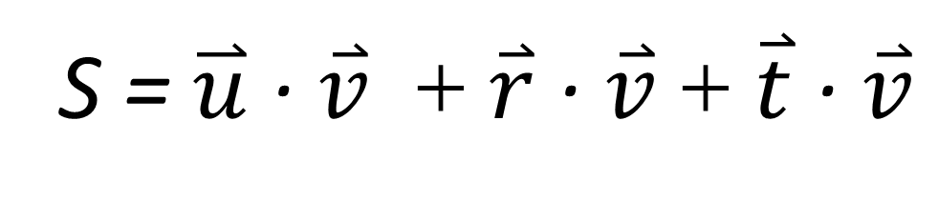
常用模型—图模型
POI_1
POI_1
timeslot_1
POI_6
region_1
POI_2
POI_2
timeslot_2
POI_1
region_2
POI_3
POI_3
timeslot_3
POI_2
···
POI_5
POI_4
POI_4
···
···
···
···
···
POI_3
POI_4
···
(a) POI-POI Graph
(b) POI-region Graph
(c) POI-timeslot Graph
S = $\overset{⃑}{u}$· $\overset{⃑}{v} ＋\overset{⃑}{r} \text{· }\overset{⃑}{v}＋\overset{⃑}{t} \text{· }\overset{⃑}{v}$
13
Learning Graph-based POI Embedding for Location-based Recommendation, CIKM 2016
Notes:
接下来介绍图模型，图模型是以节点和节点间的连线组成的，节点表示一个对象，节点和节点间的连线表示对象间的关系，以下图为例。
POI-Region图模型：描述的是POI是否归属于某个区域。左边的节点表示，右边的节点表示。当某个POI处于某个区域时，二个节点间之间存在一条连线。（权重为1）
同理，可以用左边的图模型表示访问兴趣点的顺序影响，用右边的图模型表示时间影响
通过学习图模型可以得到每个节点的特征向量，
按照评分S进行POI推荐。S由等式右边的三个部分组成（分别表示了用户对兴趣点的偏好、在当前区域下访问兴趣点的可能性以及当前时间片内访问POI的可能性），模型综合考虑这几种影响因素进行推荐。

Slide 14

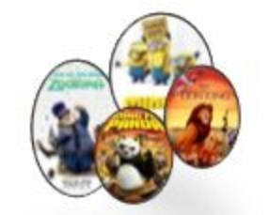
常用模型—矩阵分解模型
 | 项目1 | 项目2 | 项目3 | … | 项目m
用户1 | 5 | 1 |  | … | 5
用户2 |  | 2 | 1 | …
用户3 | 5 |  |  | …
… | … | … | … | … | …
用户n |  |  | 3 | … | 4
用户隐特征矩阵 n×k
n × m 矩阵
项目隐特征矩阵 k×m
Notes:
矩阵分解模型通常用于评分预测，比如用户给电影的评分，或者用户给书籍评多少分。
如图是一个n*m的矩阵，n代表着n个用户，m代表着m个项目，矩阵中对应的数字代表着用户给该项目的评分，空着的部分代表该用户没有访问过该项目。而推荐系统的任务就是将这个矩阵补全，矩阵分解就是达到该目的的手段。矩阵分解怎么做呢？就是把原来的n*m的大矩阵，近似的分解成两个小矩阵n*k矩阵和k*m矩阵的乘积。这里的n*k矩阵是用户隐特征矩阵，n表示用户的数量，k表示的是根据用户已访问项目以及评分体现出的隐含用户特征的K维向量 。这里不知道大家能不能理解？比如 我们用电影评分距离，这里的项目指不同的电影，假设用户1所评高分的电影都是喜剧片，评低分的电影都是恐怖片的话，我们就可以推断：这个用户喜欢喜剧片，不喜欢恐怖片，这个k维向量就是体现用户这样的特征。同理，项目隐特征矩阵中，m表示的是项目的数量，K表示的是隐含项目特征的k维向量 。
这个矩阵分解模型背后的核心思想，简单说就是，找到两个矩阵，它们相乘之后得到的那个矩阵的值，和原来矩阵中有值的位置中的值尽可能地接近，这样以来，分解出来的两个矩阵相乘就尽可能地还原了原来的待分解矩阵，因为有值的地方，值都尽可能接近，那么没有值的地方，通过这样的方式算出的值，误差也会相对更小。但是 矩阵分解模型往往只适用于电影音乐等推荐，而不适用于POI推荐。

Slide 15
常用模型—矩阵分解模型
latent factors
K
rating
matrix
用
户
Activity areas
×
用户
≈
latent factors
L
Influence areas
兴趣点
K
L
兴趣点
14
Notes:
因为POI推荐与传统推荐最大的区别就是POI推荐需要考虑地理影响。
如果我们将传统的矩阵分解模型，应用到POI推荐中，如图所示。比如这里是n个用户，m个兴趣点，矩阵里是每个用户对访问过的兴趣点的打分，那我们分解出来的两个小矩阵，只能体现出用户对于兴趣点的偏好和兴趣点本身的语义，但是不能体现出地理因素对用户的影响。因此我们需要地理影响结合进矩阵分解模型。在这里，我们引入用户的活动区域变量和poi影响区域变量的概念。
首先划分为L个区域后，这里的L指的是区域数量

Slide 16
相关文献
——相关文献
3
15

Slide 17
相关文献
1、Geographical topic discovery and comparison（WWW 2011）
使用带有位置信息的数据集,将地理聚类和主题建模组合到一个框架中，得到具有主题的空间区域
2、Discovering regions of different functions in a city using human mobility and POIs（SIGKDD 2012）
利用用户活动信息和POI信息对空间数据进行建模，从而推断城市范围内不同的功能区域(商业区、工作区、居住区等)
根据地图进行网格化划分，然后根据网格语义重新聚类
3、 Spatial topic modeling in online social media for location recommendation（Recsys 2013）
认为用户位置生成的过程受区域、主题、时间这3个因素的影响
提出空间主题(ST)模型，以捕获用户移动模式以及用户兴趣与位置功能之间的相关性，生成地理位置的隐含主题
16
Notes:
2利用类似文档主题模型的方法，将区域当作一个文档, 区域功能作为主题, 利用POI信息和用户的活动信息进行建模，以得到不同区域的不同功能。
3前两篇文献是较早提出划分区域，得到主题或功能的文章，这两篇文献并未用于POI推荐，但是后面的很多POI推荐文章都引用了这两篇文章，或者说是在这两篇的方法上进行的改进。
用户移动模式 比如早上8点出门，下午6点回来这种行为模式，可能是住宅区。

Slide 18
相关文献
4、Spatio-Temporal topic models for check-in data（ICDM 2015）
同一区域的隐含语义会随着时间的变化而变化, 相似语义的区域范围也会随着时间的变化而变化。用户在不同时间有不同的主题偏好和区域偏好，时空主题模型就是针对上述情况进行建模推荐
5、Adapting to User Interest Drift for POI Recommendation (TKDE 2016)
用户在不同的地理区域对POI的兴趣有不同的偏好
对于本地推荐和异地推荐来说，不同的影响因素对提高推荐性能的贡献是不同的
6、Learning user's intrinsic and extrinsic interests for point of interest recommendation （IJCAI 2017）
将用户的兴趣分为两个方面：内部兴趣和外部兴趣
用户对未访问区域的喜好度是negative(不喜欢)和缺失的positive values的混合（可能喜好，但未意识到）
17
Notes:
4、用户在不同时间有不同的主题偏好和区域偏好。
5 旅游时，他们的决策受语义和口碑的影响显著。本地推荐中，受时间和地理影响显著
对于7，在实际环境中，有很多因素会影响订单的定价，行驶成本，估价和客户的需求会随着时间的变化而变化。
6、内部兴趣指用户内部品味的驱动，外部兴趣则受环境影响。

Slide 19
相关文献
7、Fused matrix factorization with multi-tag, social and geographical influences for POI recommendation(WWW 2018)
基于POI经纬度网格化划分区域，单纯以距离度量区域间的影响
推荐时，综合考虑用户偏好、地理影响和社交网络影响
8、Exploring the Urban Region-of-Interest through the Analysis of Online Map Search Queries (KDD 2018）
先划分网格，为每个网格计算PageRank值作为访问热度
将具有较高访问热度的临近区域网格合并成为ROI
9、On successive point-of-interest recommendation (WWW 2019)
融合了用户的偏好和区域影响力进行推荐。
先使用网格划分区域，计算区域影响。将区域当做顶点，顶点有连线，而这个连线是有不同权重的，因为不同区域影响力是不一样的
18
Notes:
7、其实在划分方法和模型上都没有什么大的改进，只是综合考虑了多种因素
8、提出一种基于密度的聚类方法，这个就是之前提到的 区域＋聚类的划分方法

Slide 20
相关文献
10、Topic-Enhanced Memory Networks for Personalised Point-of-Interest Recommendation(KDD 2019)
利用空间聚类划分区域，然后为每个区域生成主题
提出一种增强记忆网络模型，克服了传统模型中将用户访问记录嵌入到一个潜在向量对用户偏好建模（表示可解释性）方面的缺陷
11、GeoALM: POI Recommendation by Fusing Geographical Information and Adversarial Leaning Mechanism（IJCAI 2019）
考虑Region和POI两种粒度的地理特征，网格化划分地理空间
用户对兴趣点的偏好包括：对POI所在区域的偏好和对POI的偏好
12、Joint Geographical and Temporal Modeling based on Matrix Factorization for Point-of-Interest Recommendation（ECIR 2020)
利用时空相关的矩阵分解兴趣点推荐
使用空间聚类划分区域
20
Notes:
10、LDA 结合神经网络
11、构造了融合地理影响的生成对抗网络，生成更高质量的负样本。

Slide 21
总结
——规律总结
——研究方向
4
21
Notes:
最后，进行一下总结。首先是，阅读了相关文献，进行了区域敏感的POI推荐调研后总结出的规律。
其次是我认为可能的研究方向。

Slide 22
规律总结
1、在一定范围内，区域划分数量越多推荐性能提升明显，超出阈值后效果趋于稳定。
2、在数据集中，数据稀疏性弱并且兴趣点响应偏度更平和会使区域提升效果更明显。
3、结合地理位置和语义信息共同划分区域，能使兴趣点推荐性能显著提升。
4、在yelp数据集上的性能提升优于在Twitter数据集，可能是因为yelp中，用户评论文本内容更长，可以获得更多的语义信息和用户偏好。
22
Notes:
1、粒度问题，区域划分数量多，粒度更细，但是相应的运算也会更复杂，耗时更长，需要平衡。
2、响应偏度：兴趣点访问频率
3、并且，只利用语义划分区域比只利用坐标划分区域可以更准确推荐。
4、yelp类似大众点评 twitter类似微博
现有研究都是基于静态区域划分的，但是静态区域划分也存在一些不足，比如在以下的应用场景中。

Slide 23
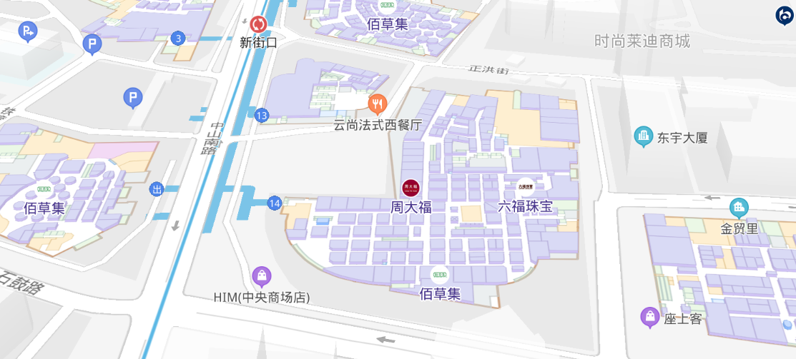



研究方向：动态区域划分
动态区域应用场景：用户A在某商圈游玩，A位置不断移动，边逛边访问某些兴趣点（选择感兴趣的兴趣点）。A期望更快找到当前环境下与自己兴趣相符的兴趣点从而节约时间成本，对实时性要求较高。随着A位置的移动、周围环境发生改变，实时性要求使得需要感知环境的改变，因此传统以兴趣点位置为核心的静态区域环境一成不变，而以人位置为核心的区域环境随着A的移动不断动态改变，能帮助A更快感知当前环境下自己感兴趣的兴趣点，节约时间成本。
23
Notes:
针对于该场景，可以提出以动态区域为核心的实时兴趣点推荐应用。

Slide 24
致谢
谢谢大家！
2020/6/4
24

